Slide 1
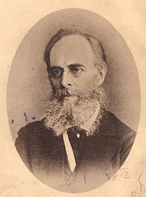
Текстоцентрична та читацькоцентрична парадигма викладання зарубіжної літератури
За концепцією видатного вітчизняного вченого, засновника харківської психо-лінгвістичної школи Олександра Потебні, читання є відкриттям твору. У праці «Естетика і поетика слова» учений доводить, що художній твір постає, конкретизується в уяві читача і, відповідно, має стільки змістів, скільки читачів цього твору. Звідси справжній мистецький твір викликає величезну кількість змістів. О.Потебня обґрунтовує, що до появи самого читача твір нібито очікує свого завершення через сприймання. Важливим внеском для розвитку проблеми читання стала думка О.Потебні, про те, що «… читач може краще за самого поета осягнути ідею його твору, що сутність, сила такого твору не в тому, що розповів під ним автор, а в тому, як він діє на читача».
.
« Що хотів сказати
письменник?» чи
«Що я, читач, зумів винести із сказанного?»
М. Аромштам

Slide 2
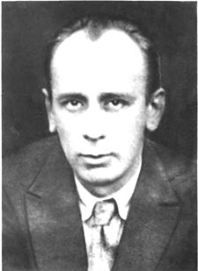
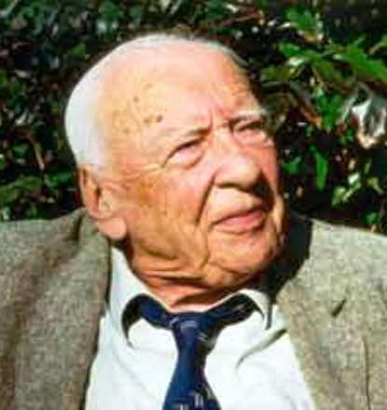
Проблеми взаємодії автора та читача художнього твору найбільш ретельно були розроблені в соціокультурній теорії про діалогічну природу художньої словесної творчості відомого російського літературознавця М. Бахтіна.
М. Бахтін услід О.Потебні доводить, що діалогічність розуміння виникає із поліфонії поглядів. Дослідник підкреслює, що лише особистісне включення читача в текст доповнює його, робить твором в істинному значенні цього слова.
О. Потебня стверджував, що заглиблення читача в мистецький твір неминуче включає і самопізнання.
За герменевтичною теорією сприйняття смислу художнього твору, його інтерпретації, яка найбільш представлена завдяки працям Г. Гадамера, розуміння твору виникає під час злиття виднокола письменника та читача, що і створює врешті-решт різноманітні інтерпретації цього твору.
Ханс Георг Гадамер підкреслює: «Інтимність, – якою нас вражає твір мистецтва, – це водночас якесь загадкове потрясіння й руйнація для нас звичного. Твір не тільки говорить кожному з нас уже відоме: «Це ти», проголошуючи це серед радісного й кошмарного жаху водночас. Він ще й каже нам: «Ти повинен змінити своє життя».
Отже, герменевтика збагачує нас важливою для методики розвитку читацької діяльності школярів думкою, що при кожному прочитанні художнього твору новим читачем літературний текст виявляється новим, постає в новому вигляді.

Slide 3
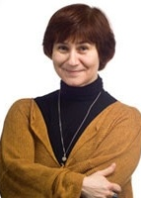
Сучасна російська письменниця і педаго Марина Аромштам продовжує цю думку і переконана, що «…читання виникає тільки там, де існує розуміння». Метою читання має бути особистісне сприйняття літературного тексту, що виявляється в здатності висловитися про прочитане, «… але не в форматі «письменник – геній/ворог народу/ наше все – відобразив прагнення народу/вузько-суб’єктивний погляд», а в стилістиці «мені це підходить/не підходить», «мене це хвилює/не хвилює», «мені від цього боляче/мені байдуже». Здається спрощення. Але воно потребує чесності і навіть самовідданості.
А наступний крок – уміння пояснити, чому тобі від цього боляче чи чому тебе це так сильно хвилює. Не те, що хотів сказати письменник (письменник не завжди сам це розуміє, а іноді його бажання сказати щось протирічить тому, що він дійсно сказав), а що я, конкретний читач, зумів винести із висловленого»
Аспекти взаємодії читача з текстом, запропоновані І. Єсауловим:
об’єктно-об’єктний (коли найвищим авторитетом для читача є сфера “чужого” (авторського), тобто власна особистісна позиція читача підпорядковується волі автора);
суб’єктно-об’єктний (найвищим авторитетом для читача є його власна позиція, авторська думка при цьому часто ігнорується);
суб’єктно-суб’єктний (тут можливий «діалог згоди» (за М.Бахтіним), коли відбувається справжня духовна зустріч автора й читача.
Отже, саме суб’єктно-суб’єктний аспект взаємодії читача з текстом і є його домінантою,
навколо чого й мають бути створені читацькі інтерпретації

Slide 4
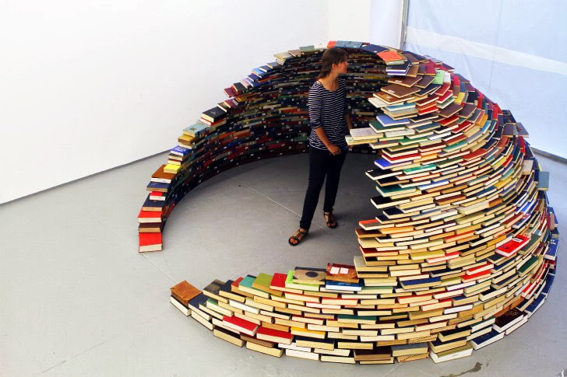
Текстоцентрична чи читацькоцентрична парадигма викладання зарубіжної літератури в школі?
Сьогодні існують і активно розвиваються різні концепції щодо проблеми читання:
читання – це творча діяльність, а читач – активний учасник літературного процесу;
процес художньої взаємодії автора та читача носить діалогічний характер, отже, читач – це і суб’єкт діалогічних стосунків, і об’єкт впливу з боку автора та його твору;
художнє сприйняття має продуктивний характер, читацька рецепція здатна збагачувати літературний твір, адже художній текст має «стільки змістів, скільки читачів цього твору».
«Автор пише лише половину книжки; іншу половину пише читач.»
Джозеф Конрад

Slide 5
Орієнтовні питання для аналізу тексту
Назва твору | Текстоцентричні запитання (завдання) | Читацькоцентричні запитання (завдання)
Ф. Петрарка. Сонет №61»Благословенні будьте, день і рік..» | Визначте провідний настрій вірша. Знайдіть текстові підтвердження. | Прочитати сонет під музику. Передати свої враження від прочитаного.
 | Про що йдеться в сонеті? | Про що ми можемо поговорити? Як вам допомагає робити висновки образ Амура?
 | Знайдіть у тексті сонета художні опозиції, що характеризують стан ліричного героя та особливості його душевних переживань? | Чи може біль серця бути солодким? Аргументуйте свої висновки.
 | Які деталі створюють образ ліричної героїні сонета? | Чому герой сонета вимовляє ім’я «моєї донни» пошепки?
 | Як ви гадаєте, чи можна вважати зміст цього сонета оптимістичним? | Які думки викликає у вас сонет? Що вам сподобалось , а що ні?

Slide 6
Орієнтовні питання для аналізу тексту
Назва твору | Текстоцентричні запитання (завдання) | Читацькоцентричні запитання (завдання)
Сервантес «Дон Кіхот» | Прочитайте XV-XX розділи роману. Про що в них розповідається?7 | Які фрагменти найбільше привернули увагу,чим? Що сподобалося, а що – ні?
 | Читаючи епізоди, про що дізналися? | Які важливі, на ваш погляд, думки мають місце у вказаних епізодах? У чому їх актуальність? Наскільки вони вагомі у наші дні?
 | Прослідкуйте,де більше комічних сцен: на початку чи наприкінці роману? | Читаючи які епізоди, ви сміялися найбільше? Чому?
 | Випишіть цитати з тексту про цінні якості Дон Кіхота. | Доведіть, спираючись на текст, що Дон Кіхот цінний для людей нового часу величчю своїх ідей.
 | Якими зобразили Дон Кіхота і Санчо Пансу П. Пікассо, Г. Доре, О. Дом’є, С. Бродський? | Поміркуйте, який бік сутності головних героїв роману Сервантеса вдалося розкрити кожному з художників?

Slide 7
Орієнтовні питання для аналізу тексту
Назва твору | Текстоцентричні запитання (завдання) | Читацькоцентричні запитання (завдання)
Лі Бо «Печаль на яшмовому ганку» | Яким настроєм проникнутий вірш? | Чи дійсно текст вірша відповідає його назві - «Печаль на яшмовому ганку»? Знайдіть приклади олюднення природи у вірші.
 | Про що йдеться у вірші? Зверніть увагу на назву поезії. | Як ви гадаєте, чому вірш має таку назву? До якого із світів належить образ печалі?
 | Які епітети використовує автор, які метафори? | Які засоби виразності підсилюють смуток?
 | Яка основна філософська думка вірша? | Передайте в малюнку картину зовнішнього споглядання і картину з вікна.
 | Що ви знаєте (читали)про традицію печалей у китайській поезії? | З чим пов’язана печаль у вірші Лі Бо «Печаль на яшмовому ганку»?

Slide 8
Головна мета вивчення зарубіжної літератури полягає у вихованні читацької культури особистості, здатної до самостійного повноцінного спілкування з твором мистецтва, у формуванні духовно-ціннісних орієнтацій та естетичних потреб учнів. Першочергове завдання вивчення літератури полягає не в накопиченні певних літературних відомостей, а у пізнанні себе і світу через читання, отриманні естетичної насолоди від зустрічі з мистецтвом, вмінні самостійно інтерпретувати, а значить перекладати літературні явища на мову власних вражень та понять.
Сьогодні необхідно індивідуалізувати процес навчання, ураховувати первісні читацькі враження, «читацьке право» учнів на своє ставлення до прочитаного.
Таким чином, саме читацькоцентрична парадигма, а не текстоцентрична, має стати пріоритетною під час вивчення літератури у школі.
Список використаних джерел:
1.Потебня О.О. Естетика і поетика слова. – К.: Мистецтво, 1985. – 302 с.
2. Бахтин М.М. Эстетика словесного творчества /Сост. С.Г.Бочаров; прим. С.С.Аверинцева, С.Г.Бочарова. – М.: Искусство, 1979. – 424 с.
3.Гадамер Х.-Г. Истина и метод : Основы философской герменевтики: Пер. с нем. – М. : Прогресс, 1988. – 700 с.
4.Гадамер Г.-Г. Герменевтика і поетика.- К.: Юніверс. – 2001. – 280 с.
5. Аромштам М. Чтение как понимание [Электронный ресурс] – Режим доступа: http://www.papmambook.ru/articles/638/
6. Есаулов И.А. Читатель и целостность литературного произведения // Читатель и современный литературный процесс. – Грозный: Изд-во ЧИГУ, 1989. – С.16-17.
7. http://svitlit.ippo.kubg.edu.ua/?page_id=1075

